Slide 1
软件详细设计

Slide 2
内容
软件详细设计概述
任务、过程和原则
详细设计的UML模型
软件详细设计活动
用例设计
类设计
数据设计
子系统和构件设计
详细设计文档化和评审

Slide 3
1.1 软件设计过程及关注点的变化
详细设计是在体系结构设计的基础上，对每个构件内部细节的进一步设计。
体系结构设计相当于确定计算机的部件组成，连接关系。
详细设计则着重于设计每个部件的内部细节，如运算器部件的 内部电路和元件等。

Slide 4
1.2 详细设计的任务
体系结构设计关注整体，详细设计关注细节
任务：对体系结构和界面设计成果进行细化，获得高质量、面向实现的设计模型
面向实现：设计成果能直接支持编码、实现
关注约束：实现方案必须满足约束条件
还缺少哪些实现细节？
构件中具体包括哪些设计类？
每个设计类中包括的属性和方法？
每个方法采用的算法逻辑？
软件需求
软件详细设计
软件详细设计模型
体系结构设计模型
用户界面设计模型
实现约束和限制

Slide 5
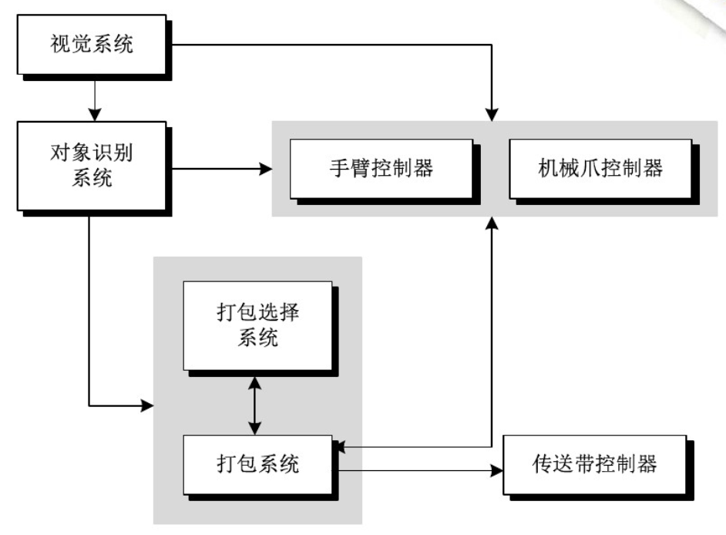
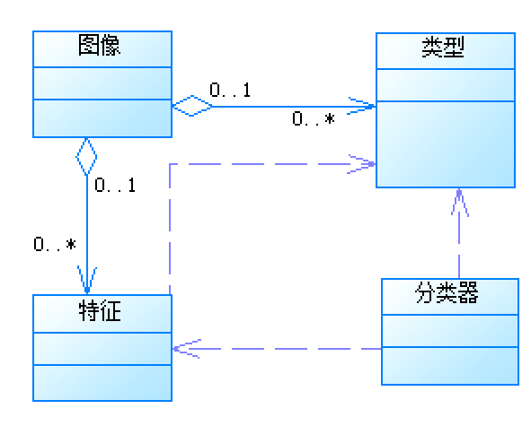
详细设计是高层设计和底层实现间的桥梁
对“对象识别子系统”的详细设计
如果没有详细设计，开发者在编码时可能会遇到很多不确定性，导致代码质量下降

Slide 6
1.3 详细设计过程
迭代
子系统和构件设计
用例设计
类设计
数据设计
文档化和评审详细设计
用例设计模型
类设计模型
数据设计模型
详细设计模型和文档
包含四个主要的详细设计活动

Slide 7
软件详细设计活动（1/2）
用例设计
给出用例的具体实现解决方案，描述用例是如何通过细粒度设计元素（如设计类）的交互和协作来完成的
类设计
给出每个设计类的具体实现细节，包括类的属性定义、方法的实现算法等，使得程序员能够基于类设计给出这些类的实现代码

Slide 8
软件详细设计活动（2/2）
数据设计
对软件所涉及的持久数据及其操作进行设计，明确持久数据的存储方式和格式，细化数据操作的实现细节
子系统/软构件设计
针对粗粒度的子系统和软构件，给出其细粒度的设计元素，如设计类等，明确这些设计元素之间的协作关系

Slide 9
详细设计的UML图
视点 | 图（diagram） | 说明
结构 | 包图（package diagram） | 从包层面描述系统的静态结构
 | 类图（class diagram） | 从类层面描述系统的静态结构
 | 对象图（object diagram） | 从对象层面描述系统的静态结构
 | 构件图(component diagram) | 描述系统中构件及其依赖关系
行为 | 状态图(statechart diagram ) | 描述状态的变迁
 | 活动图(activity diagram) | 描述系统活动的实施
 | 通信图(communication diagram) | 描述对象间的消息传递与协作
 | 顺序图(sequence diagram) | 描述对象间的消息传递与协作
部署 | 部署图（deployment diagram） | 描述系统中工件在物理运行环境中的部署情况
用例 | 用例图（use case diagram） | 从外部用户角度描述系统功能

Slide 10
1.4 何为活动图
描述实体为完成某项功能而执行的操作序列，其中某些操作或其子序列存在并发和同步
对象
活动
泳道

Slide 11
活动图的构成
活动：表示一个操作或行为
决策点：根据条件引出多个活动分支
边：表示控制流或信息流
控制流：表示一个操作完成后对其后续操作的触发
信息流：刻画操作间的信息交换
并发控制
控制流经此节点后分叉（Fork）成多条可并行执行的控制流，或多条并行控制流经此节点后同步合并（Join）为单条控制流
泳道
将活动图用形如游泳池中的泳道分隔成数个活动分区，每个区域由一个对象或一个控制线程负责

Slide 12
泳道
将活动图用形如游泳池中的泳道分隔成数个活动分区，每个区域由一个对象或一个控制线程负责
每个活动节点应位于负责执行该活动的对象或线程所在的区域内
带泳道的活动图更清晰地表示了对象或线程的职责、它们之间的分工、协同和同步

Slide 13
示例：活动图
控制对象
活动
决策点
信息流和控制流
泳道

Slide 14
内容
软件详细设计概述
任务、过程和原则
详细设计的UML模型
软件详细设计活动
用例设计
类设计
数据设计
子系统和构件设计
详细设计文档化和评审

Slide 15
2.1 用例设计
任务
基于体系结构和界面设计给出的设计元素，设计每个用例的实现方案
用例的实现方案
用例如何通过各个设计元素（构件、设计类）来实现的
这些设计元素之间在用例实现过程中的协同和交互
精细化各个设计元素，如接口、实现细节等

Slide 16
用例设计的过程
详细设计过程
用例设计
子系统/构件设计
类设计
数据模型设计
文档化和评审设计
设计用例实现方案
构造设计类图
优化和评审用例设计方案
用例设计子过程

Slide 17
1. 设计用例实现方案
输入
分析模型中每个用例的交互图，分析类图
体系结构设计和用户界面设计元素
方法
在分析阶段交互图的基础上，将交互图的分析类转化为用例实现的设计类，同时引入体系结构设计和用户界面设计所生成的设计元素，共同形成关于用例实现的交互模型
输出
用例实现的顺序图
基于顺序图发现的设计元素，如构件、设计类等
设计类中的细节，如接口、方法、交互等

Slide 18
1. 设计用例实现方案
分析阶段的交互图
目的：主要用于理解问题域和需求，以及系统如何响应外部事件或用户操作。
细节程度：分析阶段的交互图较为抽象，重点在于描述分析类的职责和交互
如：网购商品用例中有分析类“订单详情”
设计阶段的交互图
目的：设计阶段的交互图用于详细描述软件设计元素之间的交互，包括方法调用、消息传递等
细节程度：设计阶段的交互图更加详细，更彻重于设计类的引入和实际方法的调用与流程控制。
如：分析类“订单详情”需要细化为设计类“商品快照”、“收货人信息”、“支付信息”等。

Slide 19
示例：需求分析阶段的用例交互图
分析类对象
需求模型
分析阶段的用例交互图说明了什么？注意：其中的类是分析类！

Slide 20
如何将分析类精化为设计类(1/3)
如果分析类的职责较为简单，可以由某个设计元素的单项操作实现
分析类对象
设计类对象
一一对应
分析类和设计类有何本质的区别？

Slide 21
如何将分析类精化为设计类(2/3)
某个分析类的一项职责由某个设计元素的多项操作来实现
分析类对象
设计类对象
细化和分解的过程
方法：一对多

Slide 22
如何将分析类精化为设计类(3/3)
如果分析类的职责比较复杂，很难由单个设计类承担，则应该分解为多个设计元素协同完成
分析类对象
设计类对象
细化和分解的过程
对象：一对多

Slide 23
示例1: “用户登录”用例顺序图（需求）
分析类对象

Slide 24
示例1:“用户登录”用例设计方案（设计）
界面设计类对象
设计类对象
界面设计类对象
精化设计类对象的方法
设计元素及其交互
所有设计元素最终通过代码加以实现

Slide 25
2. 构造设计类图
创建初始的设计类
将顺序图中对象所对应的类，抽象为设计类图中的类
确定设计类的职责
每个设计类都有职责，取决于对交互图中消息的响应
确定设计类间的关系
如果A与B有消息，那么它们间有关系：关联、聚合和组合
确定设计类的属性
需要保存哪些数据项、其他对象类信息
形成整体设计类图
模块化、职责和功能单一化原则，调整和优化

Slide 26
推导设计类的方法
针对顺序图中对象所对应的类，将其抽象为设计类图中的类
如果顺序图中对象a给对象b发消息m并附带参数p
目标对象对应的类具有相应的职责和方法，以处理消息m
目标对象对应的类具有相应的属性以存储p
根据顺序图中对象间消息来确定设计类间的关系
如果一个对象a向对象b发消息，那么对应的类A与类B之间存在关联或者依赖关系
如果子系统外的设计元素通过子系统的接口与子系统进行交互，那么这些设计元素与子系统之间存在依赖关系
如果多个设计类之间具有一般和特殊的关系，那么它们之间存在继承关系

Slide 27
示例：“用户登录”用例实现的设计类图
用例设计的交互图
设计类对象
设计类对象
设计类对象
设计类对象
设计类对象

Slide 28
示例：“用户登录”用例实现的设计类图
用例设计对应的设计类图

Slide 29
2. 优化和评审用例设计方案
尽可能重用已有软件资产来构建用例实现方案
如开源软件、云服务、遗留系统、软件开发包等等
合并设计元素
将具有相同或相似职责的多个设计元素（包括类、子系统和构件等）进行整合，归并为一个设计元素。
将设计元素（如类等）中具有相同或相似功能的多个方法整合为一个方法，以减少不必要的冗余设计。
重组设计元素
借助继承或代理机制，对设计元素进行必要的组织和重组，以发现不同类之间的一般和特殊关系，抽象出公共的方法。
确保所有用例实现方案在软件系统中和谐共存，无逻辑冲突

Slide 30
用例设计的输出
用例设计的顺序图
用例设计的类图
分析类图：
定义：在需求分析阶段，类图主要用于描述应用领域中的概念。类图中的类从领域中得出，即这些类是从需求中获取的。
目的：分析类图的主要目的是帮助系统分析员、开发人员和用户理解业务领域的问题，明确系统的需求边界，为后续的设计和开发工作奠定基础。
抽象层次：相对较高，主要关注业务领域的整体概念和需求。
细化程度：相对较低，不需要详细描述类的具体实现和内部结构。
设计类图：
定义：在设计阶段，类图重点描述类与类之间的接口，以及系统的静态结构。设计类图用于描述软件的接口部分，而不是软件的实现部分。
目的：设计类图的主要目的是指导开发人员实现系统，确保系统的各个部分能够按照预定的接口进行交互，同时促进开发者之间的相互理解和交流。

Slide 31
内容
软件详细设计概述
任务、过程和原则
详细设计的UML模型
软件详细设计活动
用例设计
类设计
数据设计
子系统和构件设计
详细设计文档化和评审

Slide 32
2.2 类设计
任务
对设计类图中的界面类、设计类等进行优化和精化
明确设计类的内部实现细节
精化到可以提交软件实现的程度
设计与建模
明确类的可见范围，类的操作和属性，类之间的关系等
对类设计进行建模
结果
类图、状态图、活动图等

Slide 33
类设计的地位和作用
“承上”
类设计要充分考虑软件需求，基于体系结构设计、用户界面设计、用例设计、子系统/构件设计的成果
“启下”
类设计要为后续阶段的编码和实现奠定基础，需要产生足够详细的设计结果

Slide 34
精化到什么程度
类的可见范围
属性的数据类型
方法的实现算法
类间关系
状态变化或者活动情况

Slide 35
类设计原则
准确化
对类的内部结构、行为等给予准确的表达，以支持程序员精准地理解类设计，进而编写出类的程序代码
细节化
对类的接口、属性、方法等方面给予足够详细的设计，以便程序员能够对类进行编程
一致性
要确保类的关系、属性、方法等的设计是相互一致的，类的内部属性、方法等设计与类的职责、关系等是相互一致的
遵循软件设计的基本原则
按照模块化、高内聚度、低耦合度、信息隐藏等基本原则来进行类设计，必要时需要基于这些原则对所设计的类进行必要的拆分和合并，以提高类设计的质量

Slide 36
类设计过程
详细设计过程
用例设计
子系统/构件设计
类设计
数据模型设计
文档化与评审
类设计子过程
确定类的可见范围
精化类间关系
精化类属性和方法
构造状态图和活动图
评审和优化类设计

Slide 37
1. 确定类的可见范围
public: 公开级范围，软件系统中所有包中的类均可见和可访问该类
protected：保护级范围，只对其所在包中的类以及该类的子类可见和访问
private：私有级范围，只对其所在包中的类可见和访问
原则
尽量缩小类的可见范围，除非确有必要，否则应将类“隐藏”于包的内部

Slide 38
2. 精化类间的关系
明确类间的语义关系
类间关系的语义强度从高到低依次是：继承，组合，聚合，（普通）关联，依赖
类间关系定义的原则
“自然抽象”原则，类间关系应该自然、直观地反映软件需求及其实现模型
“强内聚、松耦合”的原则，即尽量采用语义连接强度较小关系

Slide 39
精化类间的关系
1:1，即一对一
1:n，即一对多
0:n，即0对多
n:m，即多对多等等

Slide 40
3. 精化类的属性和方法
精化类属性的设计
精化类方法的设计

Slide 41
（1）精化类属性的设计
类属性的命名
用业务领域的名词或者名词短语来命名
类属性的可见范围
public，对软件系统中的所有类均可见
protected：仅对本类及其子类可见
private：仅对本类可见
遵循“信息隐藏” 原则，尽可能地缩小作用范围，让类的属性对外不可见

Slide 42
结合类关系来精化类属性设计
如果类A与类B间存在1:1关联或聚合（非组合）关系，那么在A中设置类型为B的指针或引用（reference）的属性
如果类A到类B间存在1:n关联或聚合（非组合）关系，那么在A中设置一个集合类型（如列表等）的属性，集合元素的类型为B的指针或引用
如果类A与类B间存在1:1的组合关系，那么在A中设置类型为B的属性
如果类A到类B间存在1:n的组合关系，那么在A中设置一个集合类型（如列表等）的属性，集合元素的类型为B

Slide 43
示例：精化LoginUI类属性的设计
静态元素、用户输入元素和命令界面元素
“loginPicture” 类型为静态元素
“account”类型为用户输入元素，如文本框
“password” 类型为用户输入元素（如文本框）
可见范围
均为“private”
初始值
“loginPicture”属性的初始值不为空，要有一个预加载的图标；“account”和“password”的初始值为空串

Slide 44
（2）精化类方法的设计
细化和明确类中各个方法的以下设计信息
方法名称
参数表（含参数的名称和类型）
返回类型
作用范围
功能描述
实现算法
前提条件（pre-condition）、出口断言（post-condition）等

Slide 45
示例：用活动图描述的Login()方法的详细算法设计

Slide 46
关注特殊方法的设计
对象创建
在实例化类对象时会被执行，其职责能通常是完成类对象的初始化工作，包括初始化属性值等等
对象删除
在类对象生命周期结束前被执行，其职责通常是完成对象生命周期结束前的一些事务性工作，如释放对象所占用的资源等等
对象比较
比较类的两个实例对象，判断它们是否相同
对象复制
将类的一个实例对象的属性值复制到另一对象

Slide 47
示例：精化detectFallDown()方法的详细设计
方法的详细算法设计

Slide 48
类方法的分解和合并
方法1
方法2
将方法内多个松耦合的要素分解为多个方法
方法内元素1
方法内元素2
模块0
方法内元素3
方法内元素4
方法3
方法4
方法1
方法2
方法内元素1
方法内元素2
将多个紧耦合的方法合并为一个方法
方法3
方法4
方法内元素3
方法内元素4

Slide 49
实现类对象间的消息传递
OOP提供四种手段支持对象间实现消息传递
引用全局对象：obj1直接引用作为全局对象的obj2，依赖关系
通过参数传递：obj2作为obj1的某项操作中的实在参数， 依赖关系
引用局部对象：在obj1的某项操作的函数体中创建或获取obj2， 依赖关系
通过类的成员变量：obj2作为obj1所属类的属性的取值，聚合与组合关系

Slide 50
4. 构造类对象的状态图
状态图
如果一个类的对象具有较为复杂的状态，在其生命周期中需要针对外部和内部事件实施一系列的活动以变迁其状态，那么可以考虑构造和绘制类的状态图
活动图
如果某个类在实现其职责过程中需要执行一系列的方法、与其他的对象进行诸多的交互，那么可以考虑构造和绘制针对该类某些职责的活动图

Slide 51
示例：Robot类对象的状态图

Slide 52
5. 评审和优化类设计
根据“高内聚、松耦合”的原则，判断设计的模块化程度，必要时可以对类及其方法进行拆分和组合
评判类设计的详细程度，是否足以支持后续的软件编码和实现
按照简单性、自然性等原则，评判类间的关系是否恰当地反映了类之间的逻辑关系
按照信息隐藏的原则，评判类的可见范围、类属性和方法的作用范围等是否合适。

Slide 53
面向对象设计原则
为了满足高内聚（类内成员关系紧密）、低耦合（类间关系松散）的目标，可以根据面向对象六大设计原则进行类的设计和优化。
（1）单一职责原则
核心思想： 一个类只应承担一类职责。此原则的核心就是解耦和增强内聚性。
下列User 类既负责用户的增删改查，又负责用户的登录验证，这违背了单一职责原则。

Slide 54
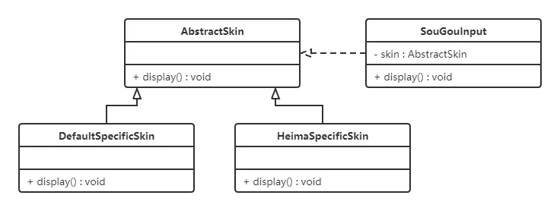
面向对象设计原则
（2）开闭原则
核心思想： 每个类应该对扩展开放，对修改封闭。
这意味着应该通过扩展已有类来实现新功能，而不是通过修改已有类。这样可以保护已有代码的稳定性。
实现途径: 用抽象构建框架，用继承/实现扩展细节
输入法可以使用不同皮肤，每种皮肤都是AbstractSkin的子类，用户可以任意增加或更改皮肤(子类)，而不需要修改原代码。

Slide 55
面向对象设计原则
（3）里式替换原则
核心思想：子类对象必须能替换其父类对象，且替换后不会影响程序的正确性。
这一原则要求子类在继承父类时，不能破坏父类的行为。
通俗来讲就是：子类继承父类时，除添加新的方法完成新增功能外，尽量不要重写父类的（非抽象）方法。
该规则可以帮助我们判断什么时候应该使用继承，什么时候不应该使用继承。
【例】从里式替换原则看，鸵鸟不是鸟，不能建立为继承关系，因为鸟都有“飞”的功能，鸵鸟不具备，因此无法替换父类（鸟）对象。

Slide 56
面向对象设计原则
（3）里式替换原则
class Bird {
public void fly() ;
}
public class Ostrich extends Bird { //鸵鸟
public void fly() { ………….. } //无论是继承还是重写，这里事实上已经改变了fly，因为鸵鸟不能飞，与父类fly的行为不同
}
public class Test {
public static void showFly(Bird bird) { //子类对象能替换父类对象
bird.fly();
}
public static void main(String[] args) {
showFly(new Ostrich());
}
}

Slide 57
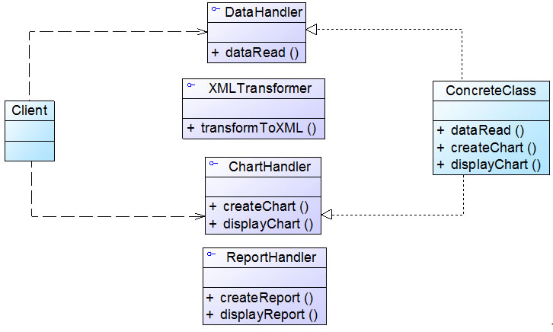
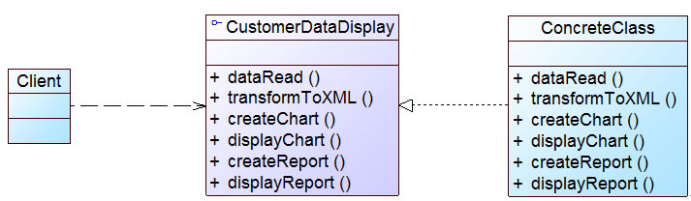
面向对象设计原则
（4）接口隔离原则
核心思想：接口应该尽可能小，以解开耦合，使得客户端不依赖于它不需要的接口。
这一原则要求将庞大的接口拆分成更小的、更具体的接口，每个接口只包含客户端需要的方法。
这样做可以减少接口的冗余和复杂性，提高系统的可维护性和灵活性。

Slide 58
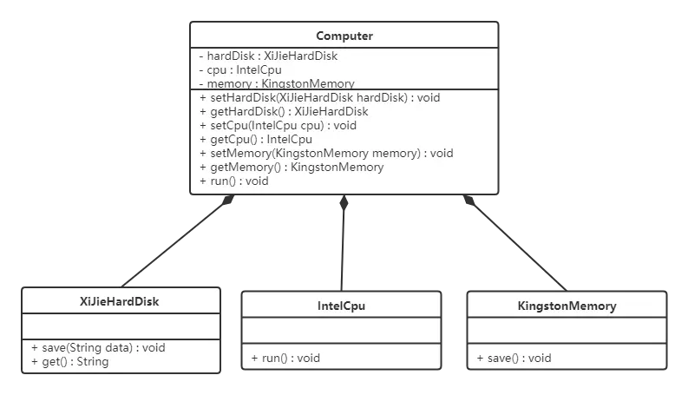
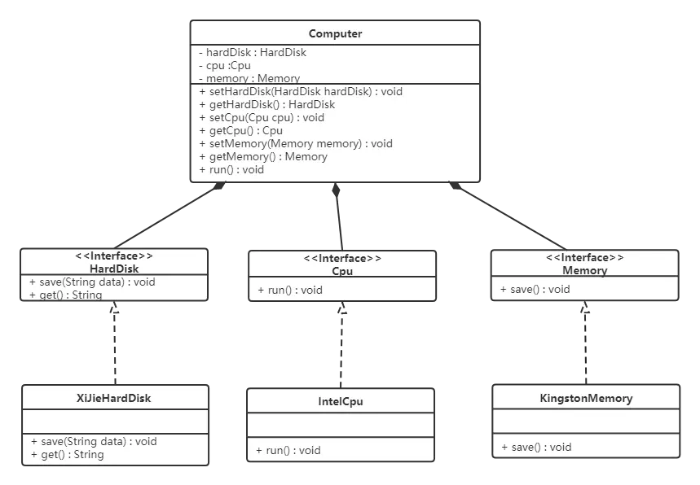
面向对象设计原则
（5）依赖倒置原则
核心思想：高层模块不应该依赖低层模块，它们都应该依赖于抽象。
依赖于抽象，而非具体实现。
这样做可以降低模块之间的耦合度，提高系统的灵活性和可扩展性
一台电脑由希捷硬盘、intelCPU、金斯顿内存条组成
如果换成其它品牌硬盘，CPU, 怎么办？

Slide 59
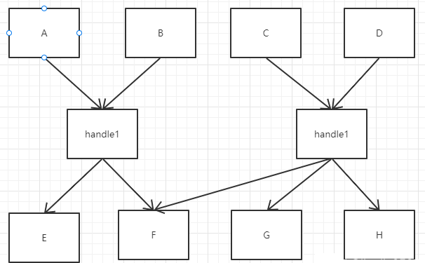
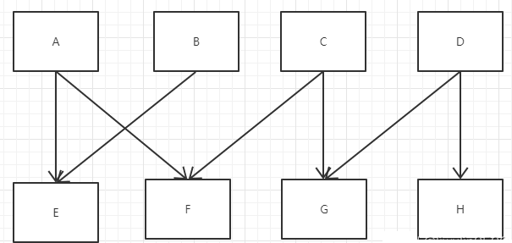
面向对象设计原则
（6）最少知识原则
核心思想：即一个对象应该对其它对象有最少的了解，从而尽量避免与不相关的对象交互。
这一原则有助于减少类之间的耦合，从而提高系统的可维护性。
通过增加“中间类”将直接耦合的类隔开，后期只要修改中间类即可。

Slide 60
类设计的输出
详细的类属性、方法和类间关系设计的类图
描述类方法实现算法细节的活动图
必要的状态图（可选）

Slide 61
内容
软件详细设计概述
任务、过程和原则
详细设计的UML模型
软件详细设计活动
用例设计
类设计
数据设计
子系统和构件设计
详细设计文档化和评审

Slide 62
为什么要进行数据设计
软件系统涉及各种信息，需要将其抽象为计算机可以理解和处理的数据
有些数据需要持久保存的，存放在永久存储介质中
开展数据设计，以支持信息的抽象、组织、存储和读取
有些数据则需要存放在内存空间中，由运行的进程对其进行处理
在类设计中抽象和封装为类属性及其数据类型

Slide 63
2.3 数据设计
任务
设计需要持久保存的数据以及这些数据之间的关系
数据组织方式（例如关系数据库中的表、关键字、外键等）之间进行映射
为提高数据存储、操作性能而设计持久存储机制优化设施
设计与建模
设计数据的结构、存储、组织和访问
对数据设计的结果进行建模

Slide 64
数据设计过程
用例
设计
子系统/构件设计
类设计
数据模型设计
评审和文档化
确定持久数据
确定数据存储和组织方式
设计数据访问操作
评审和优化数据设计

Slide 65
1. 确定永久数据
根据对需求的理解来确定哪些数据需要永久保存
如用户的账号和密码
系统设置信息

Slide 66
2. 确定持久数据的存储和组织方式
将数据存储在数据文件中
确定数据存储的组织格式，以便将格式化和结构化的数据存放在数据文件之中
将数据存储在数据库中
设计支持数据存储的数据库表

Slide 67
确定持久数据条目
确定设计模型中需要持久保存的类的对象及其属性
面向对象设计模型与关系数据库模型的对应关系
类对应于 “表格”（table）
对象对应于“记录”（record）
属性对应于表格中的“字段”（field）
表格名称
字段名称

Slide 68
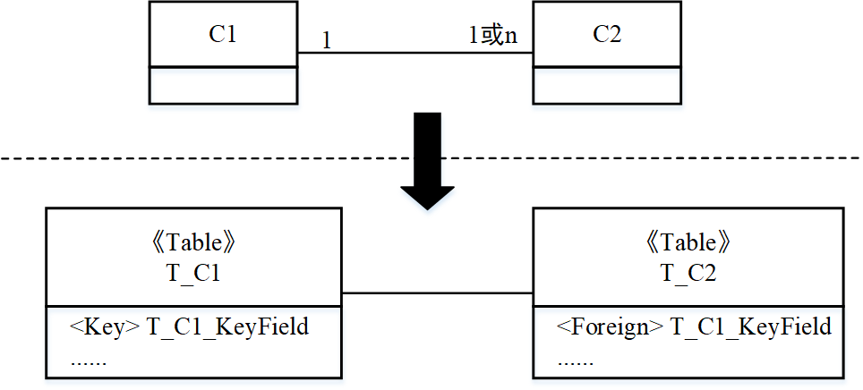
1:1、1:n关联关系的映射
假设类C1、C2对应的表格分别为T_C1、T_C2，只要将T_C1中关键字段纳入T_C2中作为外键，就可表示从T_C1到T_C2间的1:1、1:n 关联关系

Slide 69
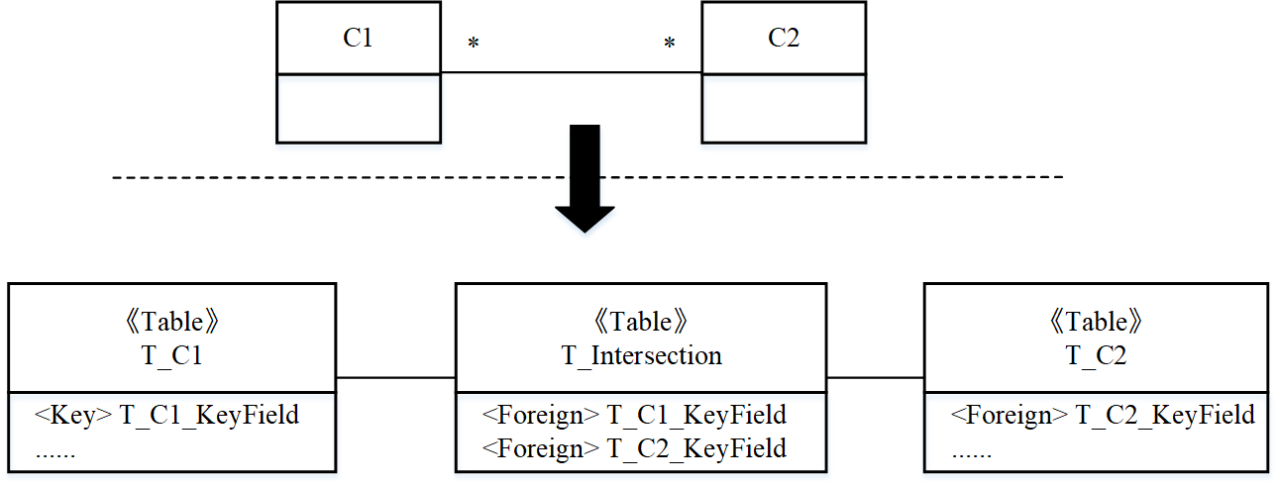
n:m关联关系的映射
在T_C1、T_C2间引进新交叉表格T_Intersection，将T_C1、T_C2关键字段纳入T_Intersection中作为外键，在T_C1与T_Intersection之间、T_C2与T_Intersection之间建立一对多关系

Slide 70
继承关系的数据库表设计(1/2)
假设C1是C2的父类，将T_C1中的所有字段全部引入至T_C2
弊端：浪费了持久存储空间，容易因数据冗余而导致数据不一致性

Slide 71
继承关系的数据库表设计(2/2)
假设C1是C2的父类，仅将T_C1中关键字字段纳入T_C2中作为外键
如果要获取C2对象的全部属性，需要联合T_C2中的记录和对应于外键值的T_C1中的某条记录
避免数据冗余，但在读取C2对象时性能不如前种方法

Slide 72
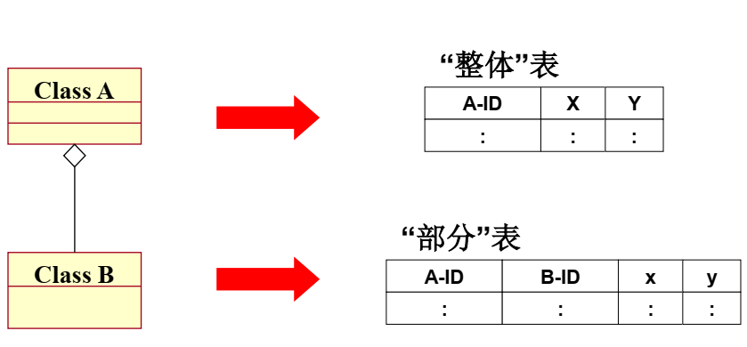
组合/聚合关系的数据库表设计
类似于1:n的关联关系
部分表中，其关键字由两个表的关键字组合而成

Slide 73
示例：设计持久数据
保存“User”类对象的数据库表“T_User”

Slide 74
3. 设计数据操作
写入、查询、更新和删除四类基本操作以及由它们组合而成的其它操作
写入操作将数据从运行时的软件系统保存至数据库
查询操作按照特定的选择准则从数据库提取部分数据置入运行时软件系统中的指定对象
更新操作以运行时软件系统中的（新）数据替换数据库中符合特定准则的（旧）数据
删除操作将符合特定准则的数据从数据库中删除
验证操作负责验证数据的完整性、相关性、一致性等等

Slide 75
4. 评审和优化数据设计
正确性
数据设计是否满足软件需求
一致性
数据设计尤其是是数据的组织是否与相关的类设计相一致
时空效率
分析数据设计的空间利用率，以此来优化数据的组织
根据数据操作的响应时间来分析数据操作的时效性，优化数据库以及数据访问操作
可扩展性
数据设计是否考虑和支持将来的数据持续保存的可能扩展

Slide 76
数据设计的输出
描述数据设计的类图
描述数据操作的活动图

Slide 77
内容
软件详细设计概述
任务、过程和原则
详细设计的UML模型
软件详细设计活动
用例设计
类设计
数据设计
子系统和构件设计
详细设计文档化和评审

Slide 78
2.4 子系统/构件设计
任务
细化子系统/构件的内部结构，找到其中更小粒度的子系统、构件和设计类，明确它们之间的协作关系
设计子系统/构件中的类及接口
结果
包图、构件图、顺序图、活动图、类图

Slide 79
示例:“RobotController”子系统的设计类图
“RobotController”子系统的类图

Slide 80
内容
软件详细设计概述
任务、过程和原则
详细设计的UML模型
软件详细设计活动
用例设计
类设计
数据设计
子系统和构件设计
详细设计文档化和评审

Slide 81
3.1 软件详细设计的输出
模型
用UML类图、构件图、包图、状态图、顺序图等描述的详细设计模型
文档
软件详细设计规格说明书

Slide 82
3.2 撰写设计文档
3. 软件设计方案
3.1 体系结构设计
3.2 用户界面设计
3.3 用例设计
3.4 子系统/构件设计
3.5 类设计
3.6 数据设计
3.7 部署设计
4. 实施指南
1、引言
1.1 编写目的
1.2 读者对象
1.3 软件系统概述
1.4 文档概述
1.5 定义
1.6 参考资料
2、软件设计约束和原则
2.1 软件设计约束
2.2 软件设计原则

Slide 83
3.3 设计评审人员
用户（客户）
评估和分析软件设计是否正确地实现了他们所提出的软件需求
软件设计人员
根据评审的意见来修改设计方案
程序员
能否正确理解设计文档、是否提供足够详细的设计方案以指导编码
软件需求分析人员
是否实现了他们所定义的软件需求
质量保证人员
发现软件设计模型和文档中的质量问题，并进行质量保证
测试工程师
以软件设计文档为依据，设计软件测试用例，开展软件测试
配置管理工程师
对软件设计规格说明书和设计模型进行配置管理

Slide 84
3.4 评审设计文档(1)
规范性
是否遵循文档规范，是否按规范的要求和方式来撰写文档
简练性
语言表述是否简洁不啰嗦、易于理解。
正确性
设计方案是否正确实现了软件功能性需求和非功能性需求
可实施性
设计元素是否已充分细化和精化，模型是否易于理解，所选定的程序设计语言是否可以实现该设计模型

Slide 85
评审设计文档(2)
可追踪性
各项需求是否在设计文档中都可找到相应的实现方案，设计文档中的设计内容是否对应于需求条目
一致性
设计模型间、文档不同段落间、文档的文字表达与设计模型间是否一致。
高质量
是否充分考虑了软件设计原则，设计模型是否具有良好的质量属性，如有效性、可靠性、可扩展性、可修改性等

Slide 86
评审步骤
阅读和汇报软件设计规格说明书
发现、收集和整理问题
讨论和达成一致，并进行修改
纳入配置

Slide 87
小结
详细设计是要给出可指导编码的详细设计方案
依据软件需求、体系结构和用户界面设计模型
详细设计的任务
用例设计、子系统设计、构件设计、数据设计、类设计
详细设计的描述和输出
UML的顺序图、类图、状态图、活动图、构件图等
软件设计规格说明书
软件设计的整合、验证与评审
形成系统的软件设计方案
发现和修改方案中存在的问题

